Slide 1
Ученици, школа и корона вирус
Марина Голубовић,
стручни сарадник - психолог

Slide 2
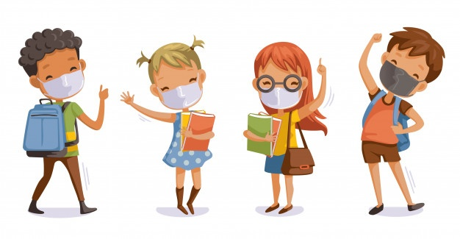
У сусрет новој школској години, све је актуелније питање најбезбеднијег повратка у “нормалу” како ученика, тако и запослених у школи.
Пред свима нама је овај изазов и забринутост око организације повратка, с обзиром на присутност корона вируса.
Примена мера дезинфекције и других мера заштите стални је подсетник да је вирус још увек присутан и да нисмо у потпуности безбедни.

Slide 3
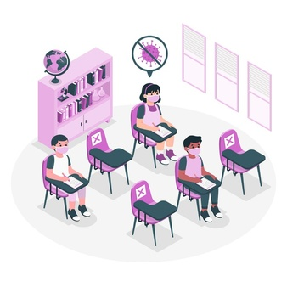
Веома је важно пратити упутства и препоруке о мерама заштите здравља ученика и запослених током трајања пандемије COVID-19:
правилно ношење заштитних маски;
одржавање прописане физичке дистанце;
редовно и правилно прање руку;
проветравање просторија...

Slide 4
Због епидемије COVID-19 ученици месецима нису крочили у место које лечи лењост и самоћу.
Према подацима Уницефа, ученици анкетирани у раним стадијумима пандемије корона вируса бринули су се због изолације од породице и пријатеља, али и да ли ће добити вирус.
„Можда је у првој недељи и било забавно, зато што није било школе, али веома брзо деца су постала анксиозна", речи су једне директорке школе. „Морали су да се изборе са проблемима изолованости код куће".

Slide 5
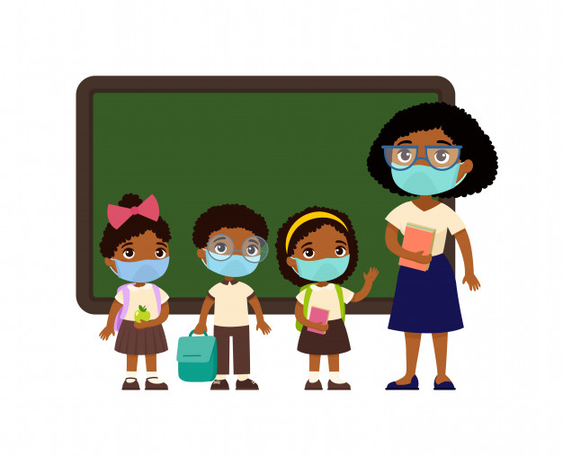
Због епидемије COVID-19 ученици месецима нису крочили у место које лечи лењост и самоћу.
Затварањем школа није било ометено само учење јер школа није само образовна установа. У школи деца уче и како да буду друштвена бића, како да развију емпатију према другима, како да се играју једни са другима.

Slide 6
Повратак ученика у школу
Да ли ће ученицима бити проблем да се навикну на нове околности у школи?
Прилагођавање ученика зависиће између осталог од информација које добијају од запослених у школи, става њихових родитеља, наставника и вршњака, као и од става самих ученика према новонасталој ситуацији и схватања њене озбиљности.
То значи да сви актери морају бити максимално одговорни како би настава могла да функционише и како би ишла ка нормализацији.

Slide 7
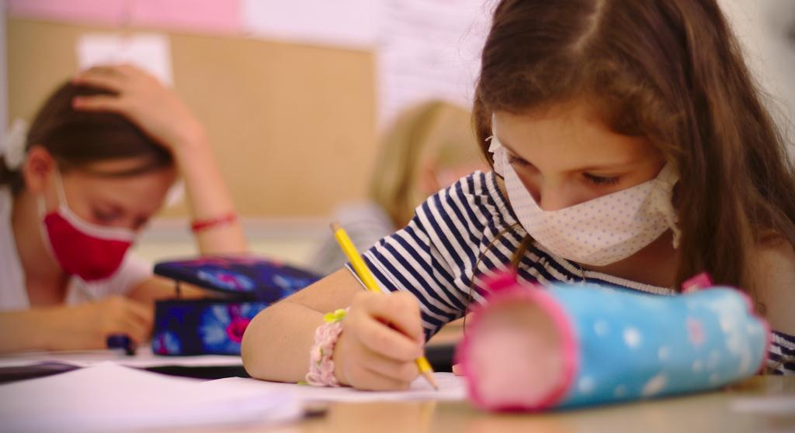
Повратак ученика у школу
Ученицима је и пре појаве корона вируса требало неколико дана да се прилагоде на повратак у школске клупе након распуста.
У овом случају пауза је била дужа. А како се ученици међусобно разликују некоме ће требати више, а некоме мање времена. У сваком случају прилагођавање није немогуће и непремостиво.

Slide 8
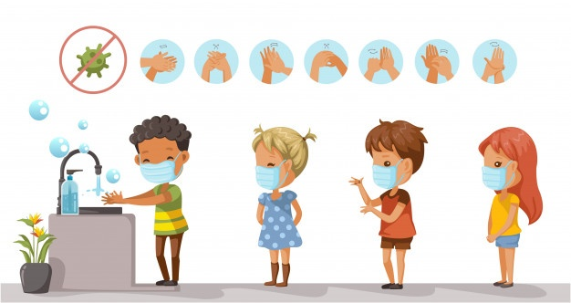
Страх као наш пријатељ
Страх код људи има заштину функцију, мотивише нас да предузмемо мере да се заштитимо од онога што нас плаши и што доживљавамо као опасност. Страх од корона вируса тера нас да будемо одговорни и да поштујемо све прописане превентивне мере.

Slide 9
Промена става
Веома је важно бити истрајан у погледу ношења маски, као једној од главних превентивних мера. Ношење маске није знак нереалног страха већ знак одговорности према себи и другима.
Цитат Зорана Миливојевића, познатог лекара и психотерапеута, најбоље то описује:
“Уместо досадашњег погледа на маске да - моја маска штити мене, потребна нам је свесност да – твоја маска штити мене, а моја маска чува тебе.”

Slide 10
Закључак
Да би боравак у школи био свима пријатнији, лакши, али и безбеднији, потребно је да:
Поштујемо мере заштите;
Слушамо и преносимо само званичне и релевантне информације о корона вирусу;
Следимо дневну рутину;
Одржавамо здраве животне навике;
Трудимо се да имамо позитиван став.

Slide 11
ХВАЛА НА ПАЖЊИ. Срећан почетак нове школске 2020-2021. године у Техничкој школи са домом ученика “Никола Тесла” у Костолцу

